Slide 1










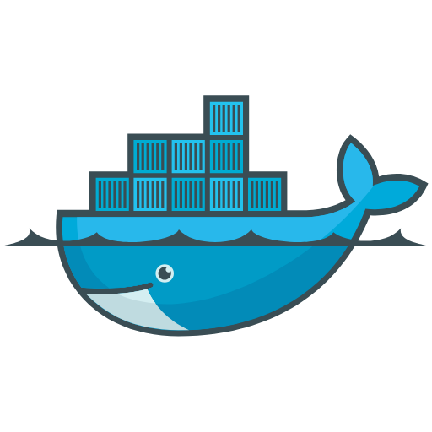


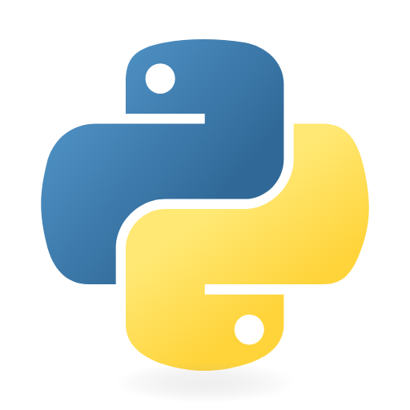




RUNTIME ENVIRONMENT
개발 환경(배포 서버 환경)
Windows PC (호스트) · VirtualBox 7.2
빌드 · CI
웹 서버 VM
Ubuntu 24.04
사용자 앱 VM
Ubuntu 24.04
관리자 앱 VM
Ubuntu 24.04
Gradle
9.8.1
Actions
CI
uv
Python
nginx 1.27-alpine
:80 외부 유일 입구
SSH 입구(배스천) 겸용
권한 확인 후 영상 전달
user 앱 :8080
Spring Boot 4.1.1 · Java 17
고객 통계 조회 · Thymeleaf
Security · 세션 · JPA
admin 앱 :8081 · :8082
Spring Boot 4.1.1 · Java 17
운영 · 수집 · 집계 · 내부 API
Security · Flyway(admin 전용) · JPA
PR 때 빌드·테스트 실행
CI: 이미지 → GHCR 업로드
배포: 각 VM에서 새 이미지 pull
Client (웹 브라우저)
HTML · CSS · JS
Leaflet · Chart.js · SSE
영상 전달
DB 접근 · 변경
캠 제어 · 분석 결과 전송
장비 · 인프라 (권장)
스토리지 VM
Ubuntu 24.04
DB VM
Ubuntu 24.04
분석 서버 VM
Ubuntu 24.04
NFS v4 공유 폴더
영상 · 탐지 좌표 저장
cron: 31일 지난 녹화 삭제
NFS는 VM OS에 직접 설치
MySQL 8.4 :3306
user·admin 공용 DB
utf8mb4 · +09:00 · 앱별 계정 분리
mysqldump 매일 백업
Flask 분석 서버 :5000
Python 3.12 · Flask 3.1.3
YOLOv8m 객체 탐지 · 추적
OpenCV · ffmpeg 영상 처리
VirtualBox 7.2
Ubuntu 24.04 VM 6대
호스트 RAM 32GB 기준
분석 8GB · DB 3GB
앱 각 2GB · 웹·스토리지 1GB
시간대 KST · NTP
영상 · 탐지 좌표 저장
common 모듈 공유 : user → common ← admin · 모든 VM은 내부망(고정 IP)으로 연결

